Slide 1
Funktionen vom Typ $f\left(x\right)=ax^{r}+b$ graphisch bestimmen

Slide 2
Voraussetzung 1
Kennen der Graphen von Potenzfunktionen (Hochzahl!)

Slide 3
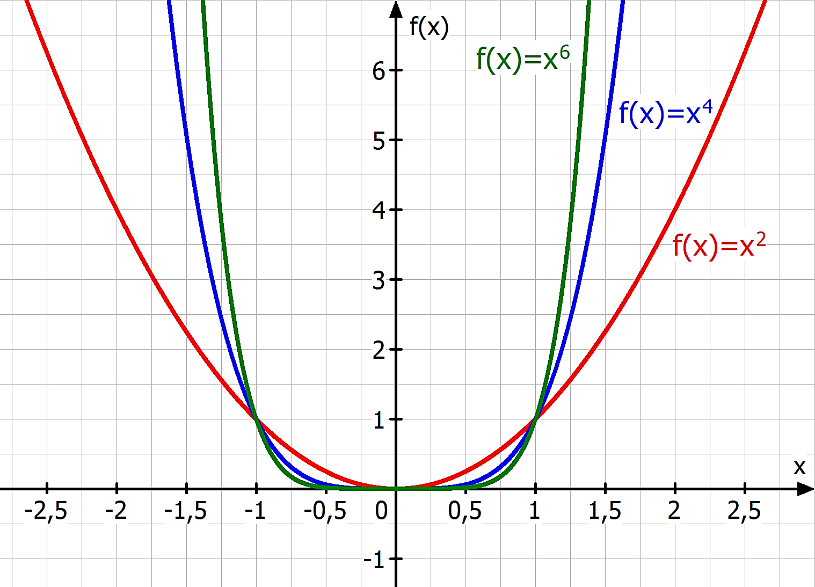
1. Potenzfunktionen mit geraden natürlichen Exponenten

Slide 4
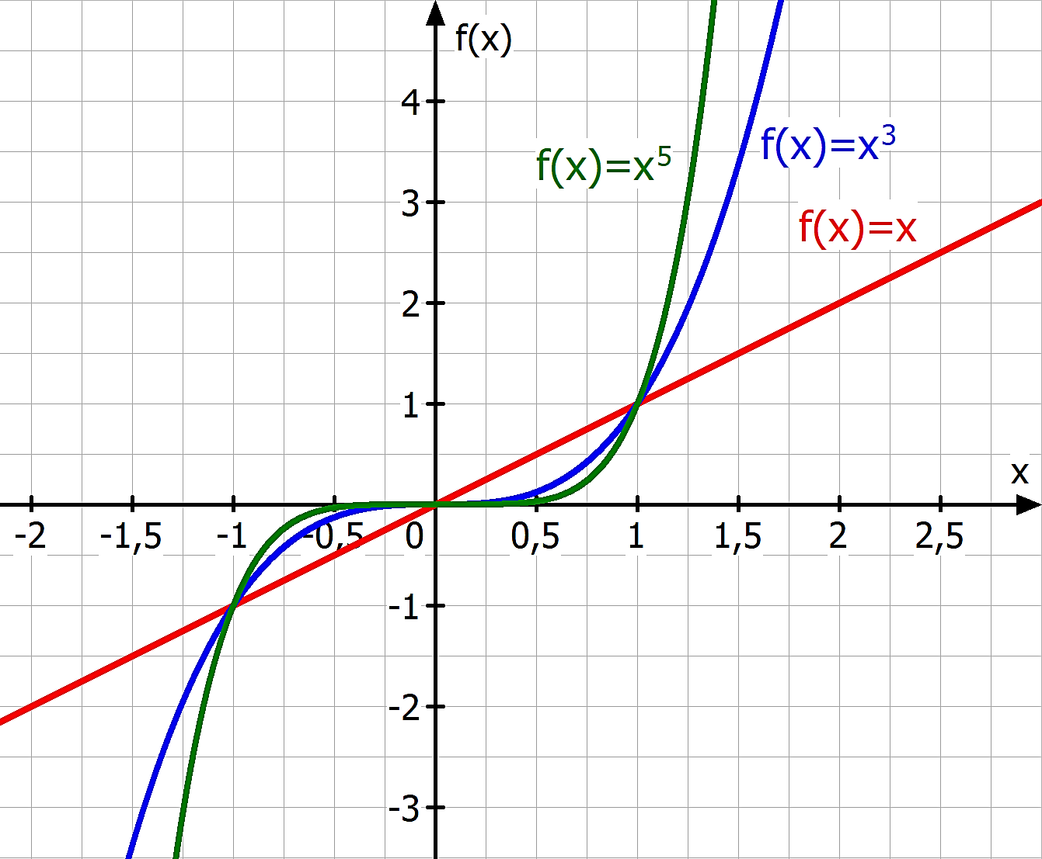
2. Potenzfunktionen mit ungeraden natürlichen Exponenten

Slide 5
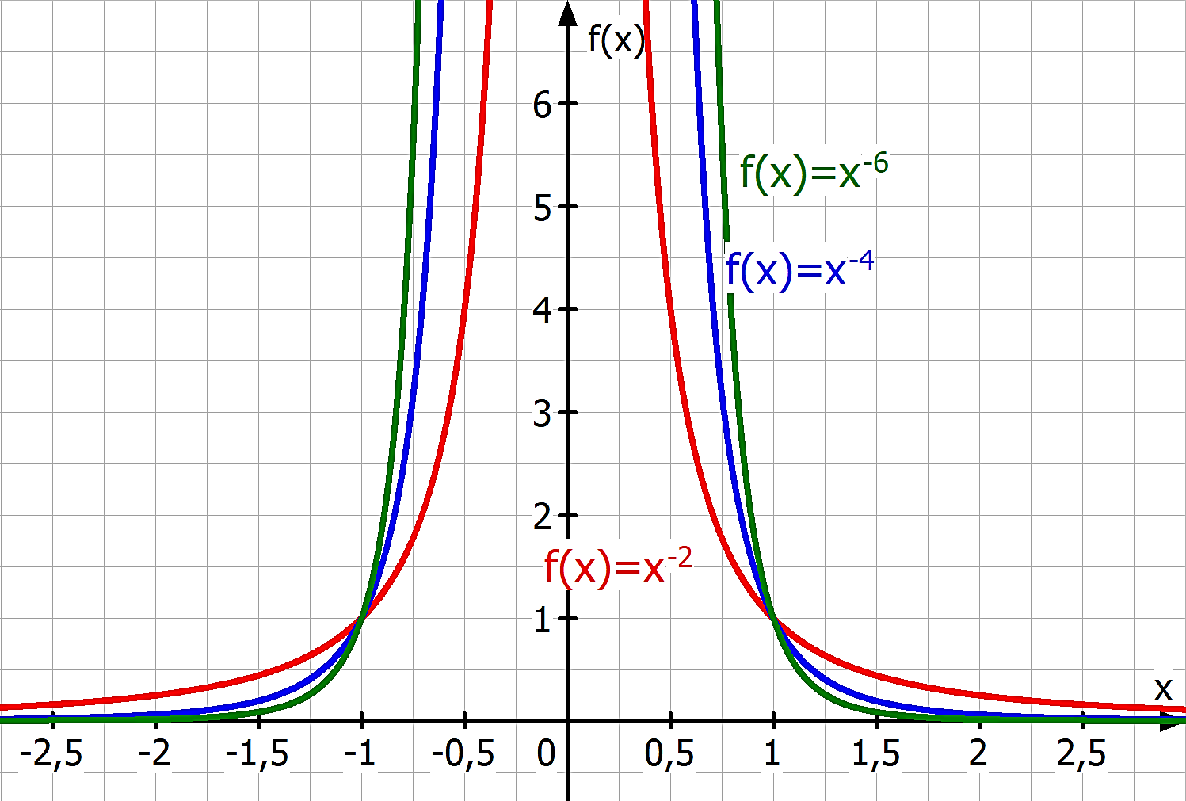
3. Potenzfunktionen mit geraden negativen Exponenten

Slide 6
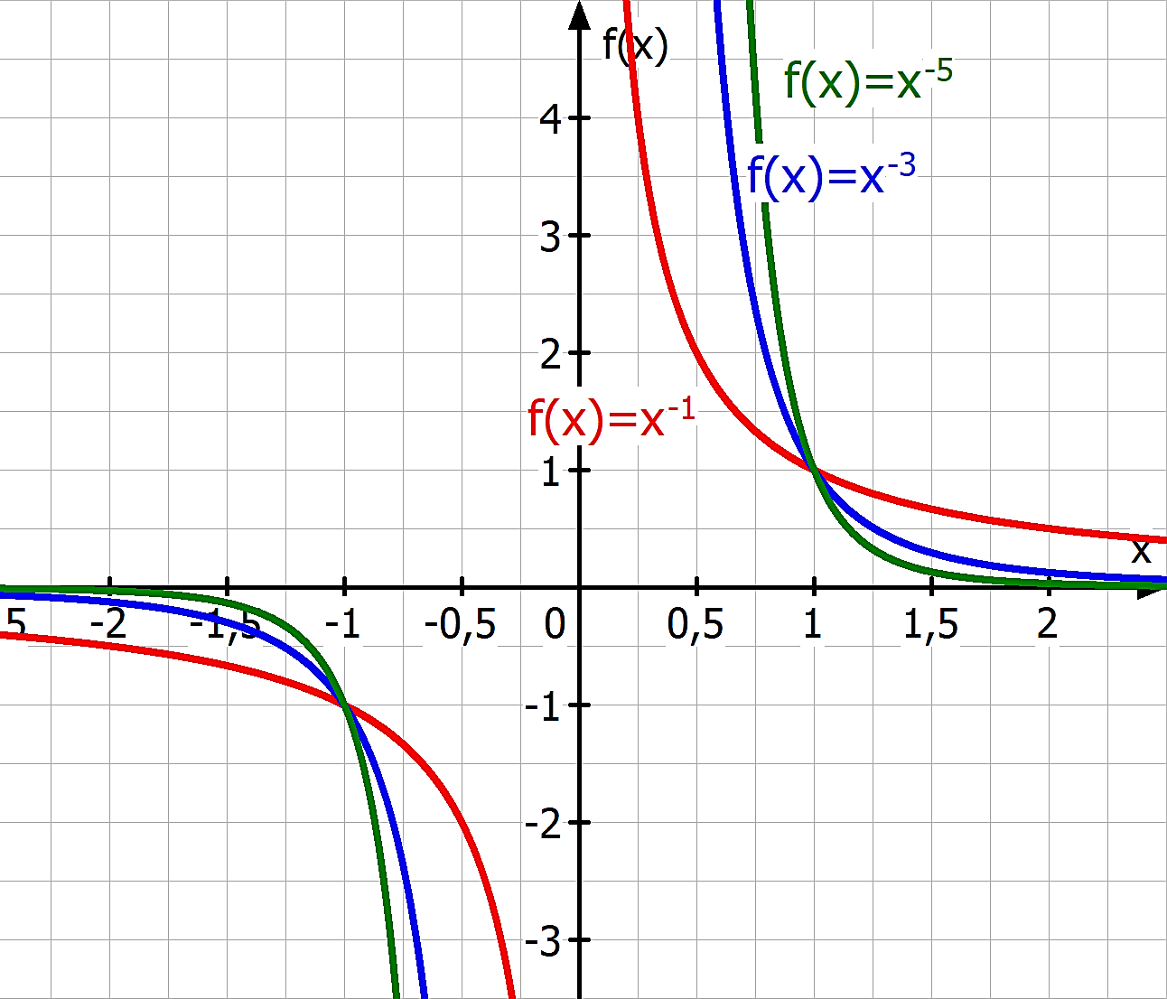
4. Potenzfunktionen mit ungeraden negativen Exponenten

Slide 7
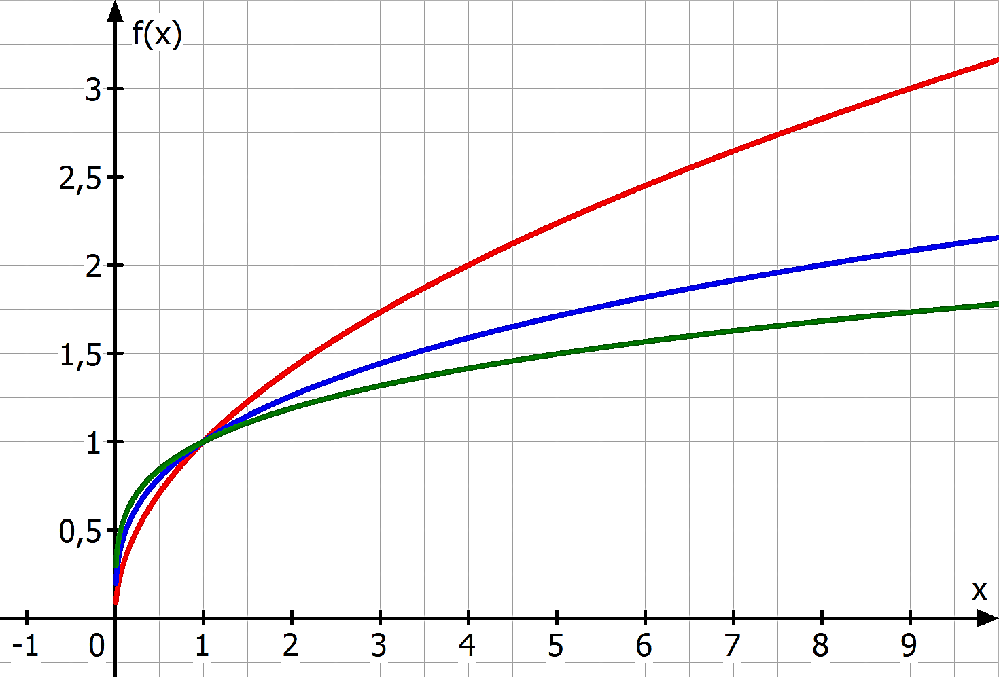
5. Wurzelfunktionen: Potenzfunktionen mit rationalen Exponenten
$$f\left(x\right)=\sqrt{x}$$
$$f\left(x\right)=\sqrt[3]{x}$$
$$f\left(x\right)=\sqrt[4]{x}$$

Slide 8
Voraussetzung 2
Kennen der Auswirkungen der Parameter a und b bei der Funktion
$$f\left(x\right)=ax^{r}+b$$

Slide 9
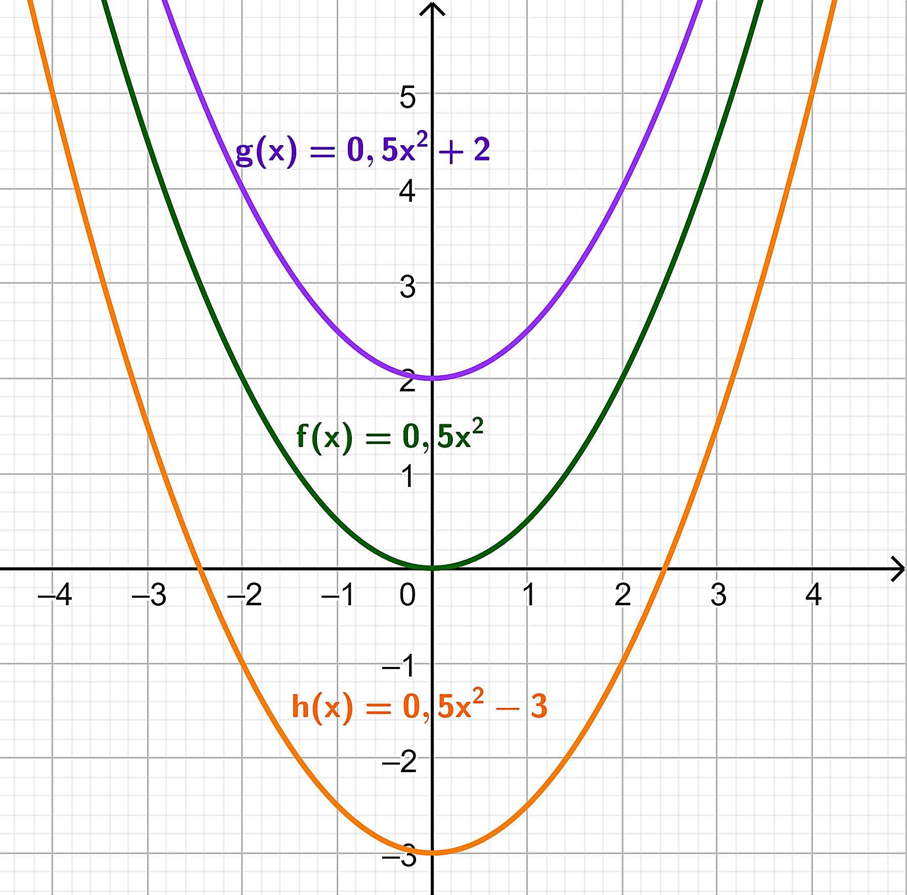
Wirkung des Parameters b bei der Funktion $f\left(x\right)=a∙x^{r}+b$
Der Parameter b bewirkt eine Verschiebung des Graphen $f\left(x\right)=a∙x^{r}$ um b entlang der y-Achse.
$b>0:$ um b nach oben
$b<0:$ um b nach unten
Parameter b kann graphisch an der y-Achse abgelesen werden.

Slide 10
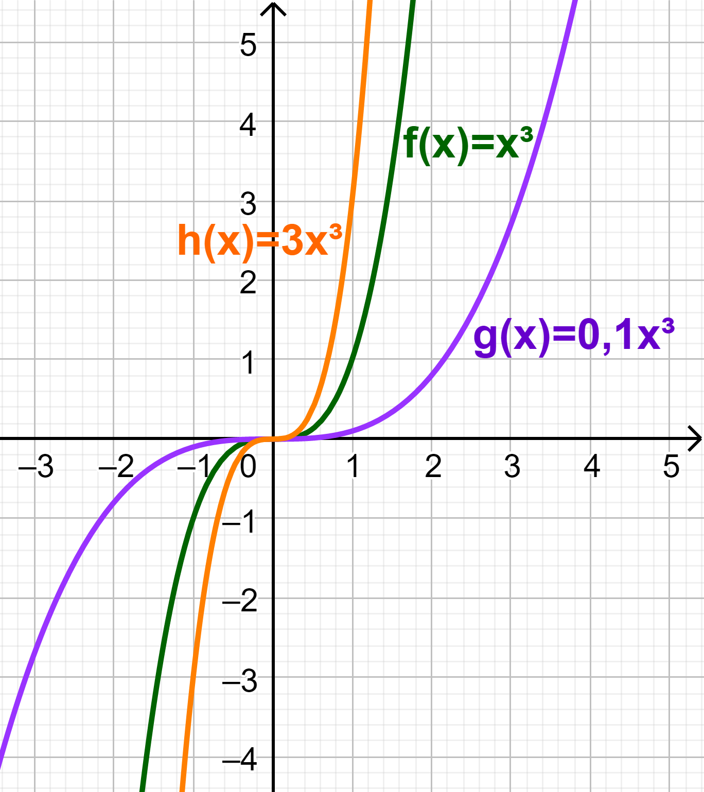
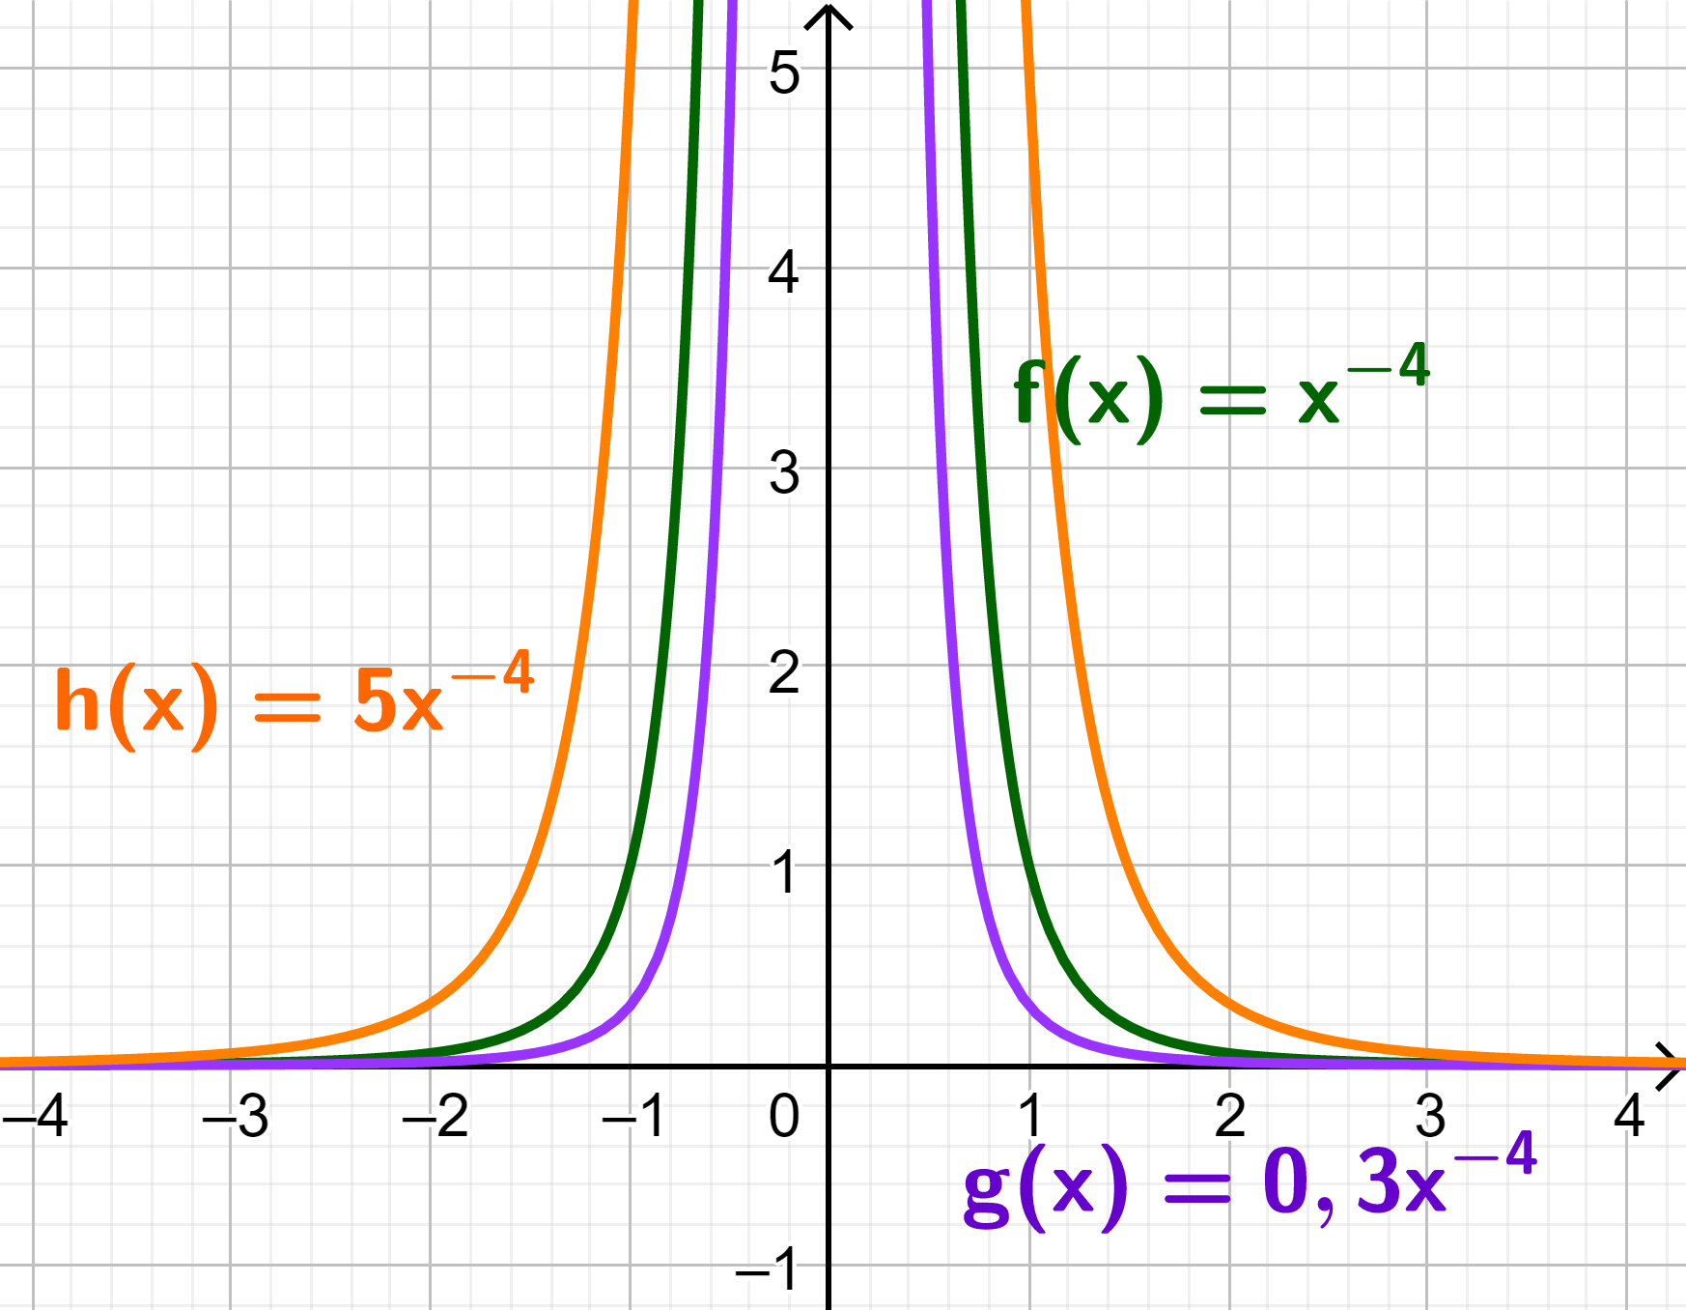
Wirkung des Parameters a bei der Funktion $f\left(x\right)=a∙x^{r}+b$
Ist $\left|a\right|>1,$so wird die ursprüngliche Potenzfunktion entlang $f\left(x\right)=x^{r}$ entlang der y-Achse gestreckt.
Ist $\left|a\right|<1,$so wird die ursprüngliche Potenzfunktion entlang $f\left(x\right)=x^{r}$ entlang der y-Achse gestaucht.

Slide 11
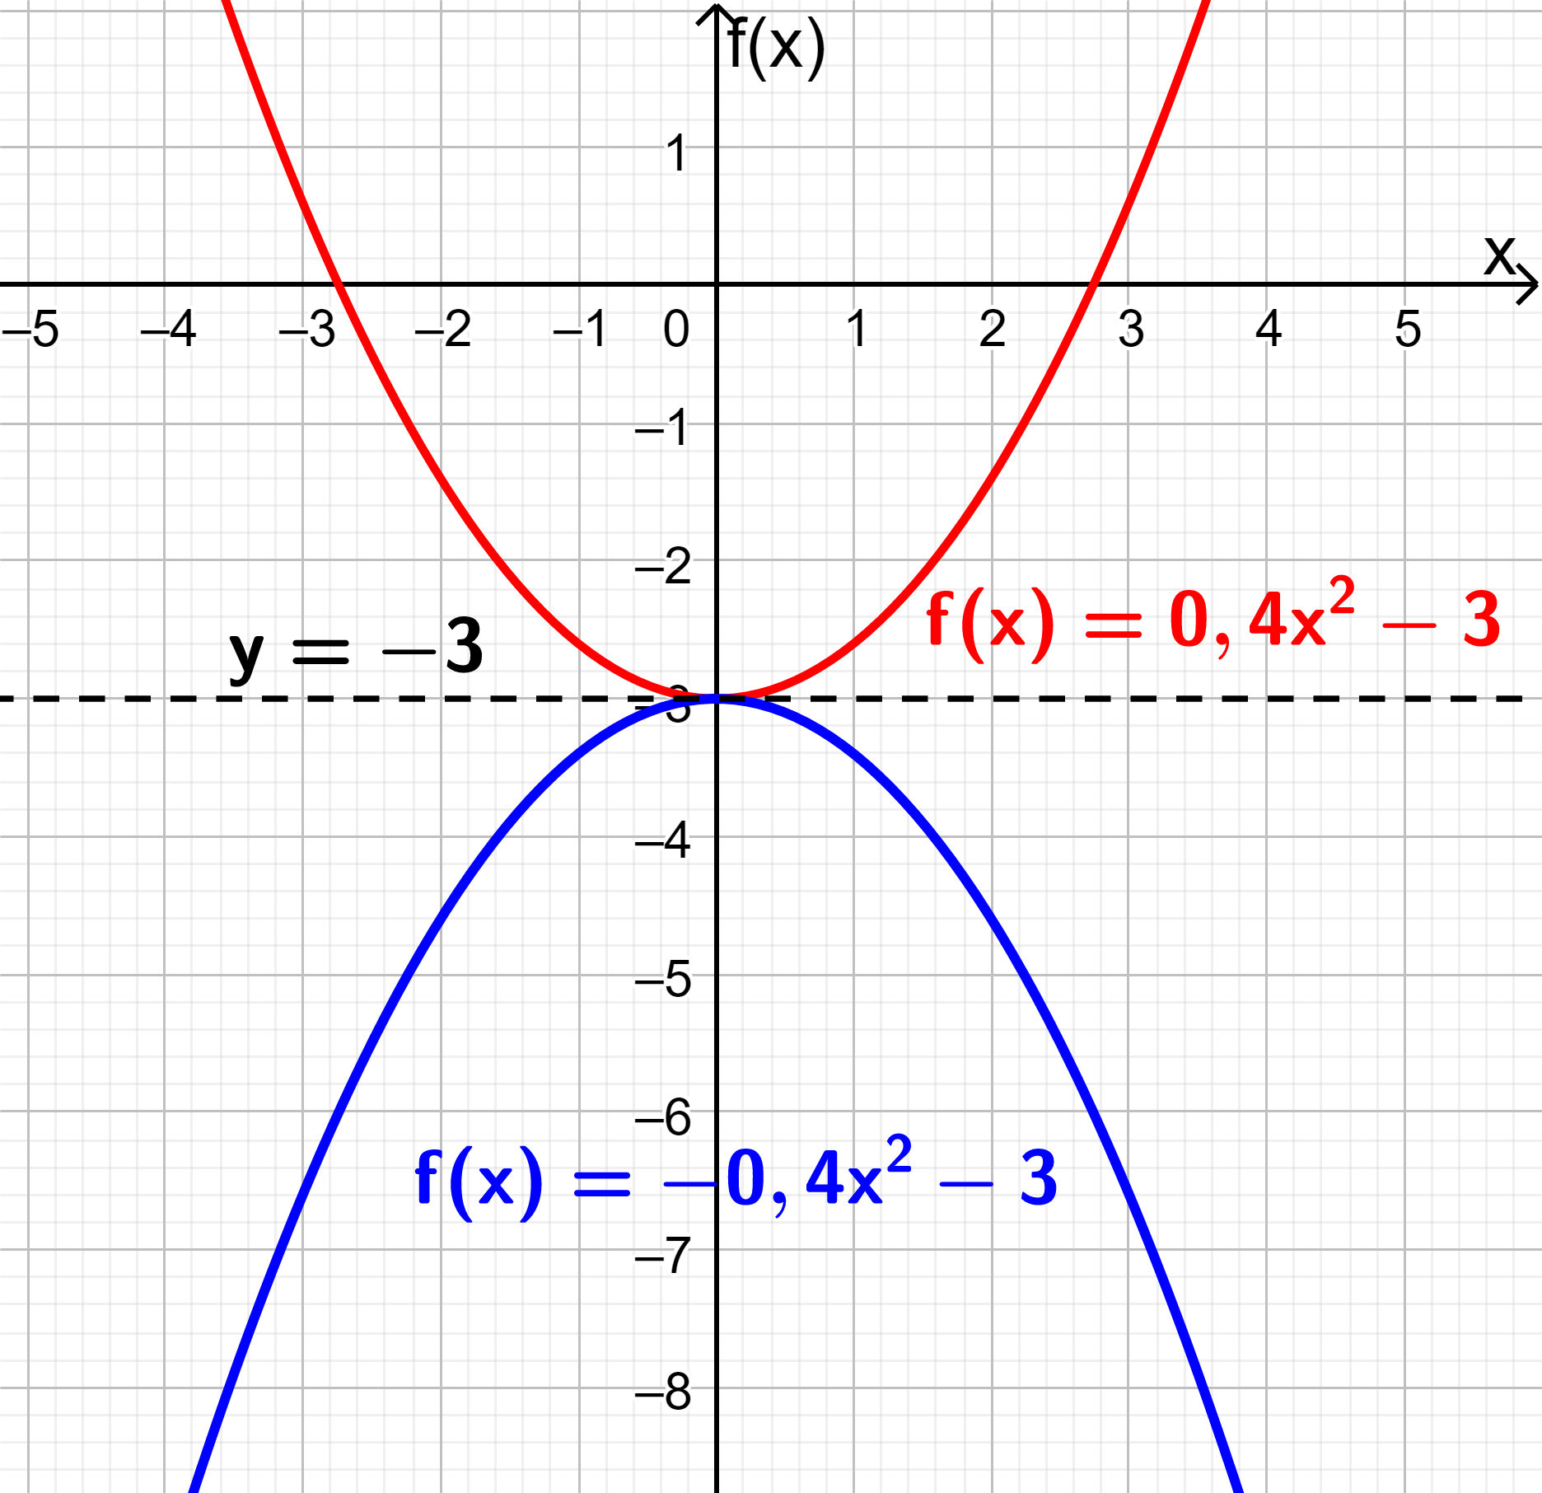
Ist a negativ, so wird die Funktion an der Gerade $y=b$gespiegelt.

Slide 12
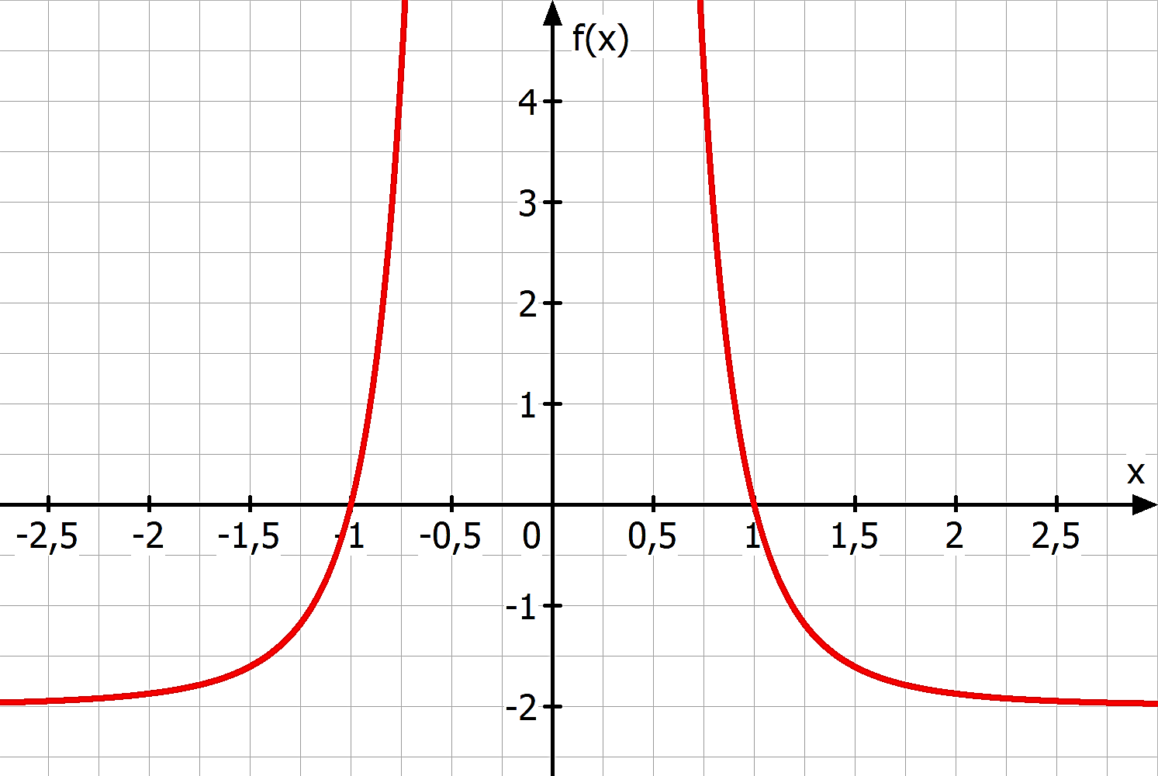
Bsp.) Gegeben ist der Graph einer Funktion f der Form $f\left(x\right)=a∙x^{r}+b$ mit $r∈ℤ$ und $−6≤r≤6$.
Bestimme die Werte der Parameter a, b und r und gib die Funktionsgleichung an.
Schritt 1: Welche Werte kann r annehmen?
Schritt 2: Bestimmung des Parameters b:
Schritt 3: Bestimmung des Parameters a durch Einsetzen des Punktes bei $x=1$:

Slide 13
Bsp.) Gegeben ist der Graph einer Funktion f der Form $f\left(x\right)=a∙x^{r}+b$ mit $r∈ℤ$ und $−6≤r≤6$.
Bestimme die Werte der Parameter a, b und r und gib die Funktionsgleichung an.
Schritt 4: Bestimmung des Parameters r durch Einsetzen eines weiteren Punktes (x-Koordinate darf nicht 1 sein!)

Slide 14
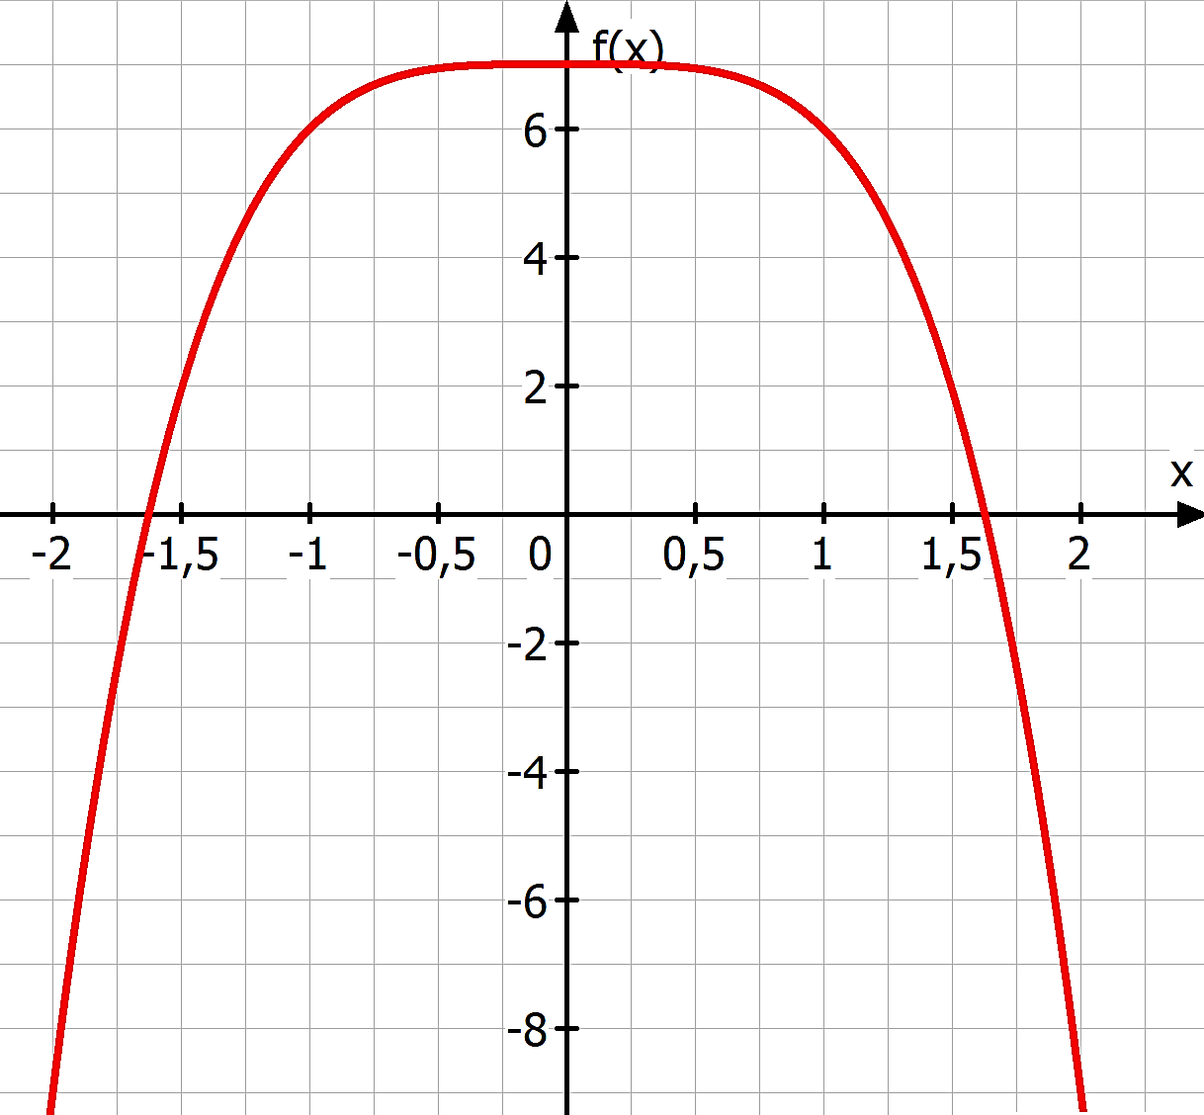
Bsp.) Gegeben ist der Graph einer Funktion f der Form $f\left(x\right)=a∙x^{r}+b$ mit $r∈ℤ$ und $−6≤r≤6$.
Bestimme die Werte der Parameter a, b und r und gib die Funktionsgleichung an.

